Slide 1
第四章 幂函数、指数函数和对数函数
4.8.1 简单的对数方程

Slide 2
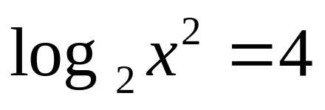
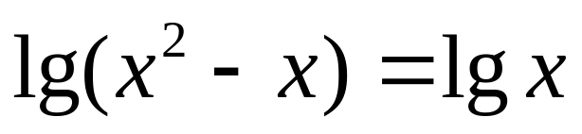
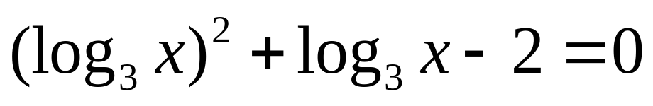
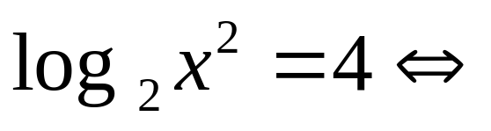
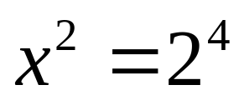
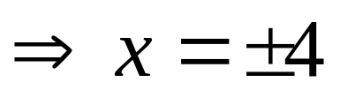
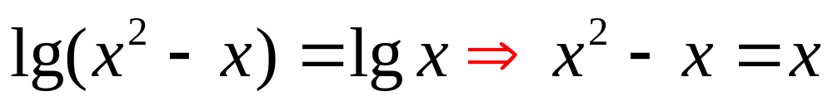
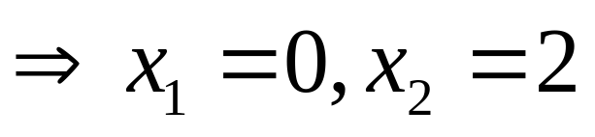
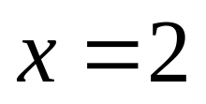
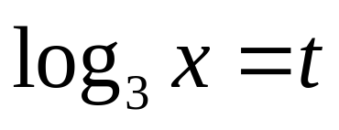
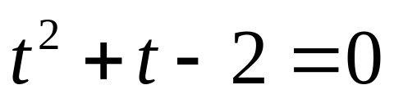
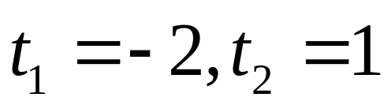
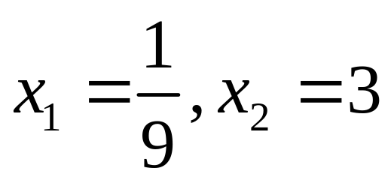
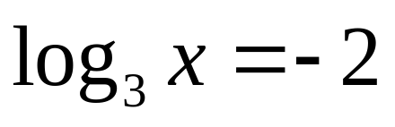

一、对数方程
对数符号后含有未知数的方程叫做对数方程.
例1.解下列对数方程：
(1)
(2)
(3)
解: (1)
(2)
经检验，方程的解为
(3)记 ，则
得
即
或
解得
解毕

Slide 3
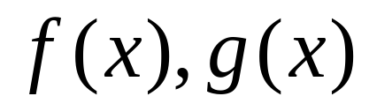

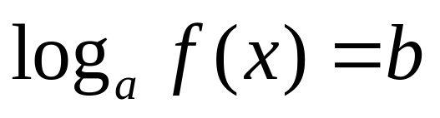
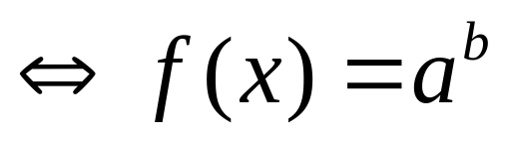
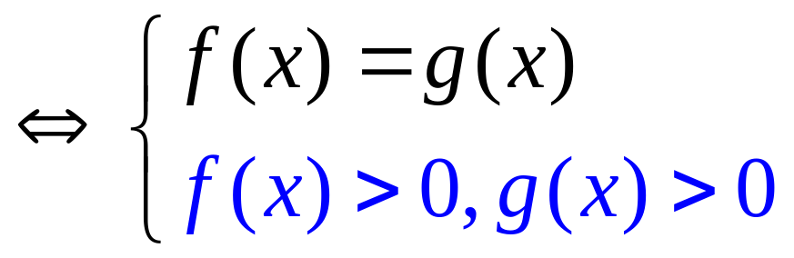
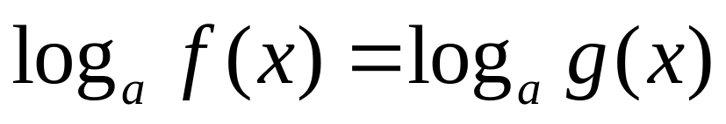
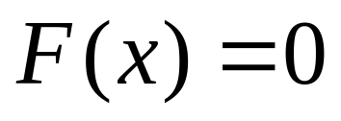
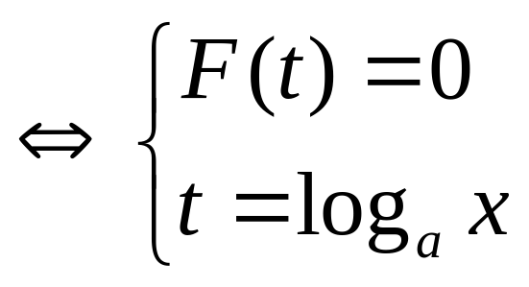
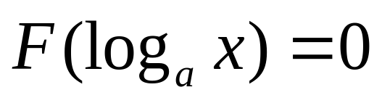
一、对数方程
对数符号后含有未知数的方程叫做对数方程.
一般地，若 为含有未知数 的表达式
(1)
(2)
一般地，若 为一个可解方程.

Slide 4

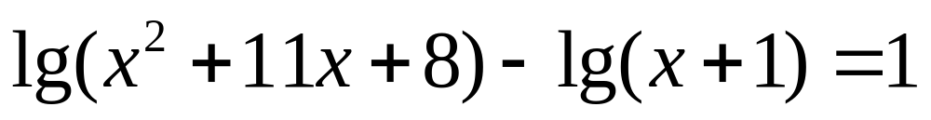
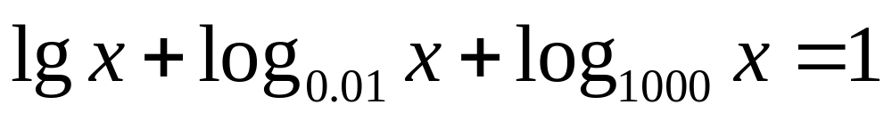
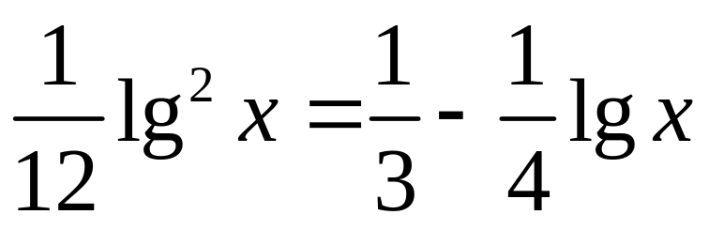
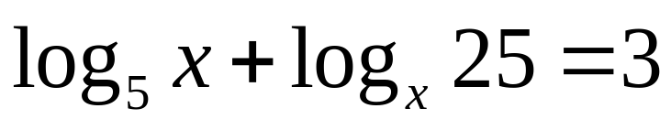
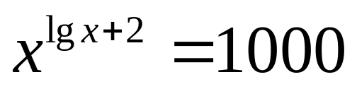
课堂自测
1. 利用同底型 解方程：
(1)
(2)
(3)
2.解下列对数方程：
(1)
(2)
3.解方程：

Slide 5
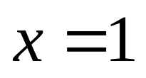
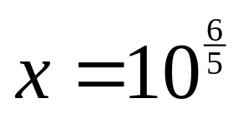
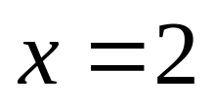
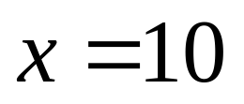
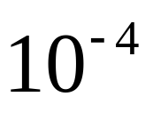
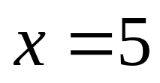
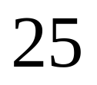
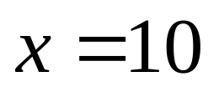
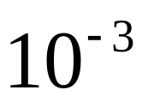
课堂自测答案
1.(1) (2) (3)
2.(1) 或
(2) 或
3.两边都取常用对数，解得 或
注意转化过程中的同解性及方程中未知数
的取值范围
指对互换、同底法、取对数法、换元法
是解指数方程与对数方程的主要内容.

Slide 6
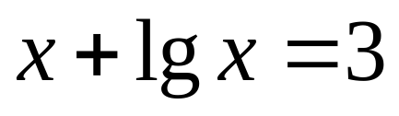
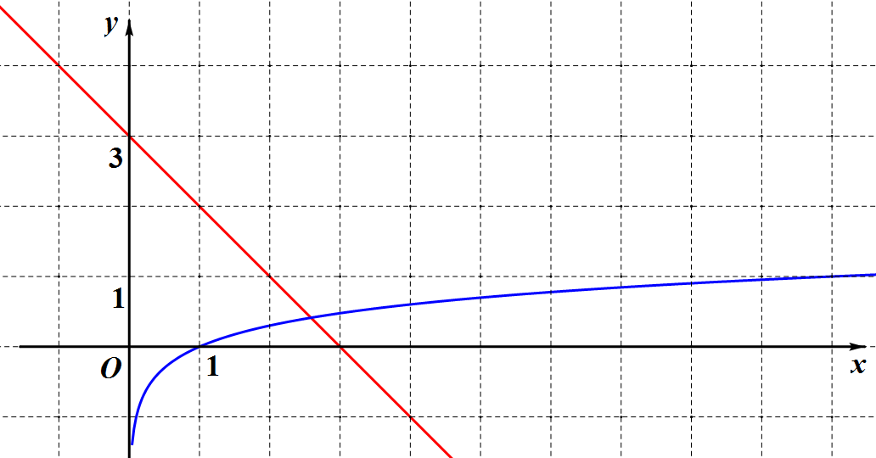
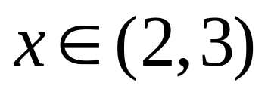
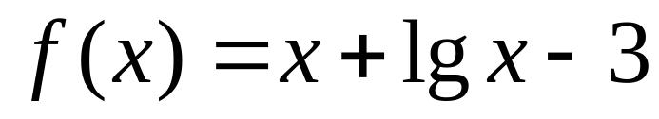
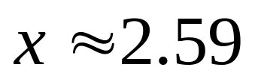



(选用)例2.
利用计算器并结合图像，求方程
的近似解(精确到0.01)
解：由图知，方程有
且仅有一解且
利用计算器MODE中的
Table功能,输入：
经计算得：
Start | End | Step | x
2 | 3 | 0.1
2.5
2.6
0.01
2.58
2.59
0.001

Slide 7
第四章 幂函数、指数函数和对数函数
4.8.1 简单的对数方程
4.8.2 指数不等式与对数不等式

Slide 8
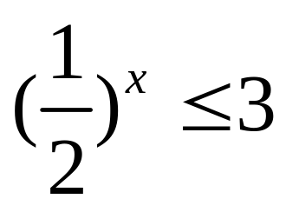
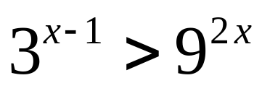
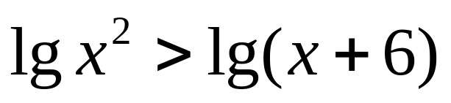
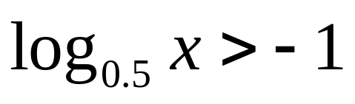
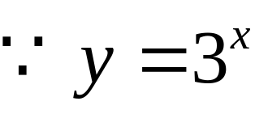
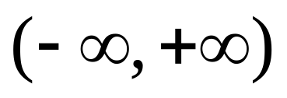
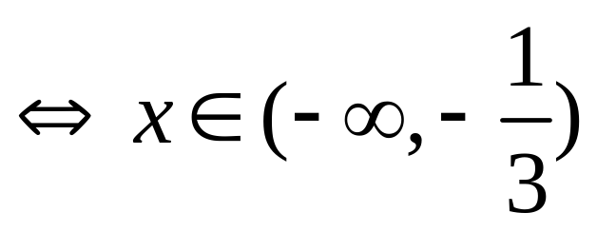
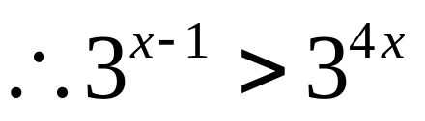
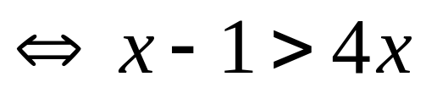




一、常见的指数不等式与对数不等式
例1.试解下列不等式：
(1)
(2)
(3)
(4)
解: (1)
是 上的单调增函数
(2)
是 上的单调减函数

Slide 9










一、常见的指数不等式与对数不等式
例1.试解下列不等式：
(3)
(4)
解: (3)
是 上的单调增函数
(4)
是 上的单调减函数
即
解毕

Slide 10






一、常见的指数不等式与对数不等式
一般地，若 为含有未知数 的表达式
结合指数函数与对数函数的单调性，可以知道：
(1)
当 时，
当 时，
(2)
当 时，
当 时，

Slide 11







课堂自测
1. 解下列不等式：
(1)
(2)
(3)
(4)
2.解下列不等式：
(1)
(2)
3.解不等式：

Slide 12







课堂自测答案
1.(1) (2)
(3)
(4)
2.(1)
(2)
3.
注意转化过程中的等价性
(底数的范围及真数的恒正）

Slide 13







(选用)例2.解关于 的不等式：
解：
原不等式等价于
①当 时，
或
②当 时，
或

Slide 14


(选用)例2.解关于 的不等式：
续解：
原不等式等价于
③当 时，
或
综上：
或
解集

